Slide 1

Отдела образования Светлогорского райисполкома
Центр символики:
современные требования
к содержанию и организации работы
Рубанова Н.В., заместитель заведующего по основной деятельности ГУО «Ясли-сад №14 г.Светлогорска»,
член творческой группы заместителей заведующих

Slide 2

Нормативные правовые документы
Правовое регулирование, порядок использования и описание государственных символов Республики Беларусь, установленных Конституцией Республики Беларусь, определяется Законом Республики Беларусь от 5 июля 2004 г. № 301-З "О государственных символах Республики Беларусь".

Slide 3
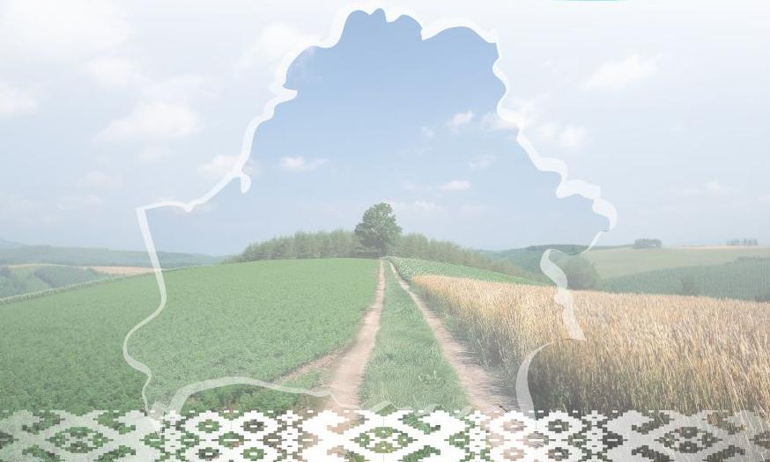

В соответствии со статьей 19 Конституции Республики Беларусь cимволами Республики Беларусь как суверенного государства являются
Государственный флаг
Государственный герб
Государственный гимн

Slide 4
Понятие «Символ» и «Символика»
СИМВОЛИКА
совокупность символов, используемых той или иной группой лиц, организацией, общественным или политическим образованием, государством
СИМВОЛ
знак, изображение какого-нибудь предмета или животного, для обозначения качества объекта; условный знак каких-либо понятий, идей, явлений

Slide 5
Cимволы Республики Беларусь
(Мир природы)
Бульба
Рожь
Рысь
Василек
Аист
Болота
Зубр
Нарач

Slide 6
Cимволы Республики Беларусь
(Мир истории )
Беловежская Пуща
Мирский замок
Радзивилы
Брестская крепость
Национальная библиотека
Трактор «Беларусь»

Slide 7
Cимволы Республики Беларусь
(мир традиций и культуры )
Слуцкие пояса
Дажынки
Цымбалы
Лявониха
Славянский базар
Ремесла

Slide 8
Cимволы Республики Беларусь
(мир культуры)
Якуб Колас
Янка Купала
Песняры
Михаил Савицкий
Франциск Скорина

Slide 9
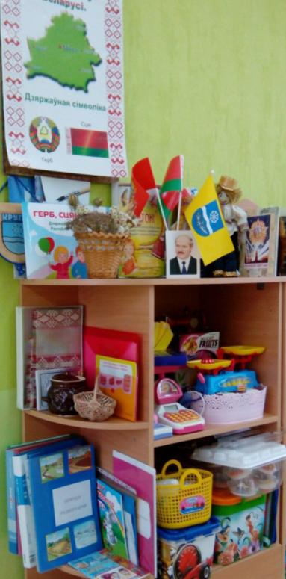
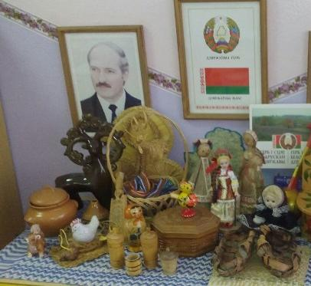
Отсутствие возрастной адресности
Ненадлежащее размещение государственной символики
Отсутствие логики выстраивания композиции
Использование нелицензированной печатной продукции
Близкое расположение центра с игровыми центрами
Отсутствие работы с воспитанниками в центре
Разноуровневое расположение государственных символов и их очередность: Флаг, Герб, Гимн.
Низкий уровень знаний педагогов о содержании и работе в центре символики
Проблемное поле

Slide 10
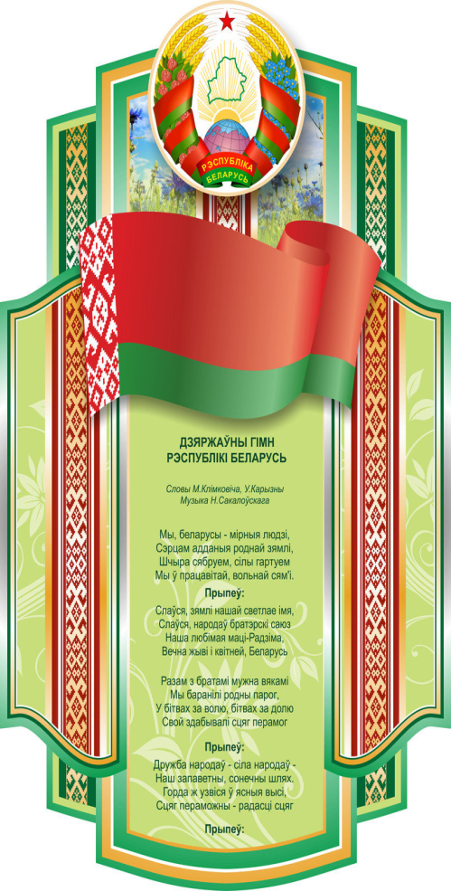
Основные требования к организации центра символики
Постояннодействующий центр
Доступное центрально-занимающее расположение
Сменяемость и соответствие возрасту содержания
Эстетика и логика содержания
Одноуровневое расположение государственных символов
Отдаленность центра от хозяйственно-бытовых комнат, проходов, игровых центров
Безопасность

